Slide 1

Urządzenia peryferyjne · Lekcja 4
Pozostałe drukarki
Termotransfer, termosublimacja, karty plastikowe i drukarki fotograficzne
Technikum · informatyk i programista · stan wiedzy: wrzesień 2026
Notes:
Lekcja o drukarkach specjalistycznych. Doszły: drukarki ZINK i mobilne drukarki zdjęć oraz porównanie z atramentowymi fotodrukarkami.

Slide 2
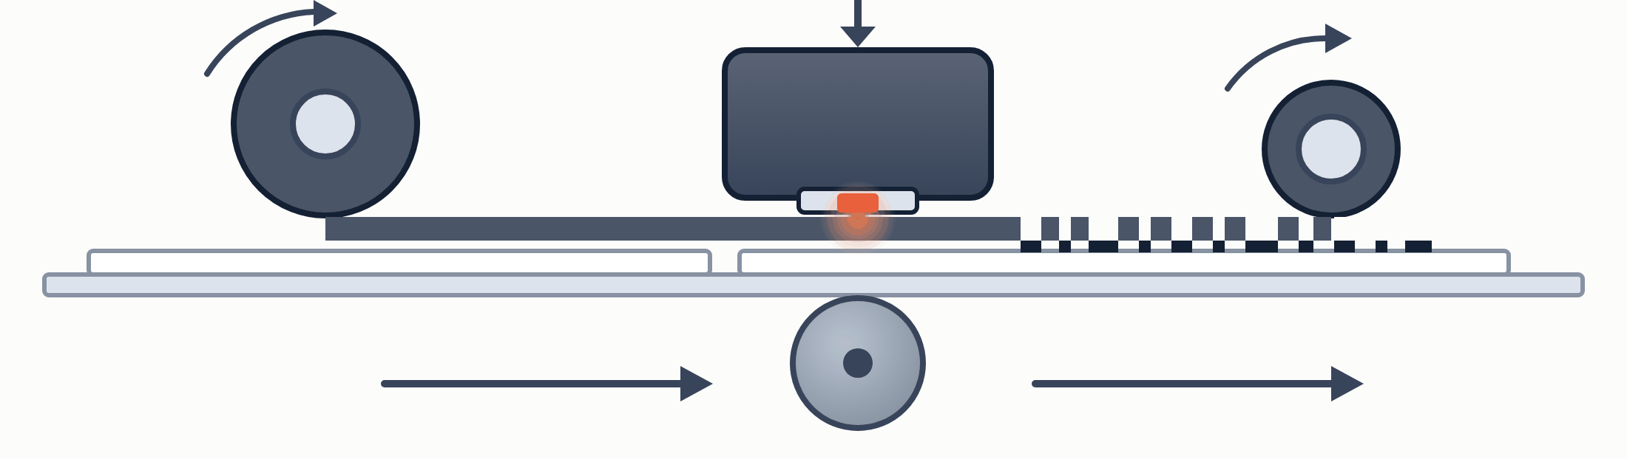
TERMOTRANSFER
Drukarka termotransferowa
Zasada
Taśmy
Zastosowanie
Głowica topi barwnik z taśmy (ribbon), który przykleja się do materiału.
Woskowe (papier), woskowo-żywiczne, żywiczne (folie, tworzywa — najtrwalsze).
Kody kreskowe, etykiety magazynowe i produktowe, metki tekstylne. Typowo 300 dpi i ok. 100 mm szerokości druku.
taśma (ribbon) z barwnikiem
grzałka głowicy topi barwnik
etykieta na podkładzie
barwnik przeniesiony na etykietę
wałek dociskowy (platen)
Urządzenia peryferyjne · Lekcja 4 · Pozostałe drukarki
Notes:
Różnica względem druku termicznego z lekcji 1: tu ciepło topi taśmę, a nie zmienia koloru papieru — wydruk jest trwały. Wiele drukarek etykiet obsługuje oba tryby.

Slide 3
TERMOSUBLIMACJA
Drukarka termosublimacyjna
Panel Y
→
Panel M
→
Panel C
→
Warstwa ochronna
Zasada
Ciągły ton
Ochrona
Grzałki głowicy podgrzewają barwnik na wstędze; barwnik przechodzi w gaz i wnika w powierzchnię nośnika.
Ilość barwnika regulowana temperaturą — każdy punkt ma płynny odcień, nie widać rastra.
Ostatni przebieg nakłada laminat chroniący przed wodą, odciskami i UV.
Urządzenia peryferyjne · Lekcja 4 · Pozostałe drukarki
Notes:
Każdy kolorowy panel wstęgi ma rozmiar wydruku — po wydrukowaniu jednego koloru wstęga przewija się do następnego. Wstęgi zużywają się niezależnie od treści.

Slide 4


TERMOSUBLIMACJA
Zalety i wady
Zalety
Wady
Jakość fotograficzna: 300 dpi porównywane z ok. 4800 dpi drukarki atramentowej · wydruk od razu suchy i odporny na wodę · trwałość
Ograniczony rozmiar (zwykle do 10×15 cm lub A6) · słaba do tekstu · drogie, specjalne papiery i wstęgi
Powiększenie: termosublimacja — punkt ma płynny odcień
Powiększenie: atramentowa — odcień z rastra kropek CMY
Urządzenia peryferyjne · Lekcja 4 · Pozostałe drukarki
Notes:
Zastosowania: fotobudki, kioski ze zdjęciami, minilaby, zdjęcia do dokumentów. Termosublimacja to też technika nadruku na kubki i tekstylia (sublimacja przez prasę termiczną).

Slide 5
KARTY PLASTIKOWE
Drukarki do kart plastikowych
Metoda | Opis
Termotransferowa | jednokolorowy nadruk z taśmy — numery, nazwiska
Termosublimacyjna | pełny kolor CMYK bezpośrednio na karcie
Retransferowa | druk na folii, która jest wlaminowywana w kartę — druk aż do krawędzi, także na karty z chipem
Termo-rewrite | warstwa termoczuła — wielokrotna zmiana nadruku (np. karty parkingowe)
Standard ISO/IEC 7810 ID-1: 85,60 × 53,98 mm — wymiar kart płatniczych, legitymacji i dowodów osobistych.
Urządzenia peryferyjne · Lekcja 4 · Pozostałe drukarki
Notes:
Poprawka do starej prezentacji: wymiar karty opisuje ISO/IEC 7810 (ID-1), a ISO/IEC 7816 dotyczy kart z chipem stykowym. Drukarki kart często mają też kodery chipów i pasków magnetycznych.

Slide 6
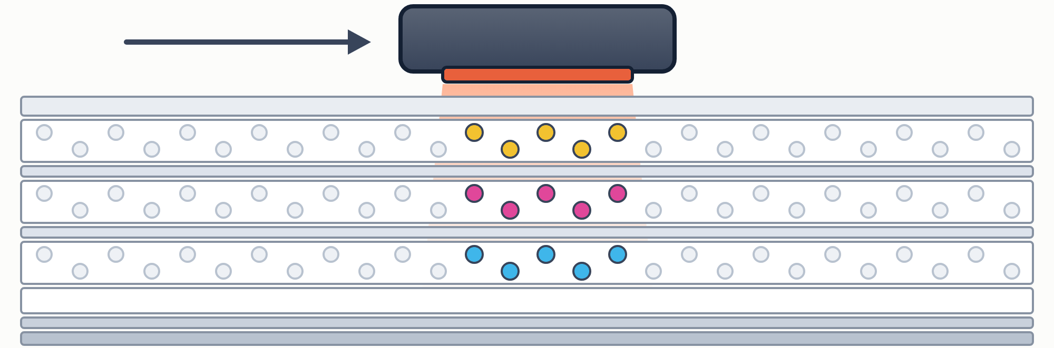
FOTOGRAFIA
Drukarki fotograficzne
Atramentowe foto
Termosublimacyjne
ZINK
6–12 tuszy, w tym jasne kolory i szarości (K, LK, LLK) — wierne przejścia i czarno-białe zdjęcia.
Małe formaty, szybko, trwale — np. Canon Selphy.
Papier z kryształkami barwników aktywowanymi ciepłem — bez tuszu i wstęgi. Mini drukarki do telefonu i aparaty natychmiastowe.
warstwa ochronna
kryształki Y (bezbarwne do podgrzania)
kryształki M
kryształki C
białe podłoże
klej i podkład — naklejka
Urządzenia peryferyjne · Lekcja 4 · Pozostałe drukarki
Notes:
ZINK = Zero Ink. Jakość niższa niż sublimacja, ale drukarka mieści się w kieszeni. Konkurencją są aparaty natychmiastowe (Instax) z chemicznym filmem.

Slide 7
PODSUMOWANIE
Która drukarka do czego?
Zastosowanie | Technologia
Paragony, etykiety kurierskie | termiczna bezpośrednia
Trwałe etykiety, kody kreskowe | termotransferowa
Zdjęcia 10×15, fotobudka | termosublimacyjna
Legitymacje, karty dostępu | drukarka do kart (sublimacja / retransfer)
Wydruki artystyczne A3+ | atramentowa fotograficzna
Naklejki z telefonu | ZINK lub mini termiczna
Urządzenia peryferyjne · Lekcja 4 · Pozostałe drukarki
Notes:
Ćwiczenie: uczniowie dobierają drukarkę do scenariuszy — sklep internetowy, szkoła (legitymacje), fotograf ślubny.

Slide 8
SPRAWDŹ SIĘ
Pytania na koniec lekcji
1
Czym różni się druk termiczny od termotransferowego?
2
Dlaczego wydruk termosublimacyjny nie ma widocznego rastra?
3
Jakie wymiary ma karta w formacie ID-1?
4
Jak działa papier ZINK?
Źródła: ISO/IEC 7810, materiały producentów (Zebra, Canon, Evolis)
Notes:
Pytanie 3: 85,60 × 53,98 mm.

